Slide 1
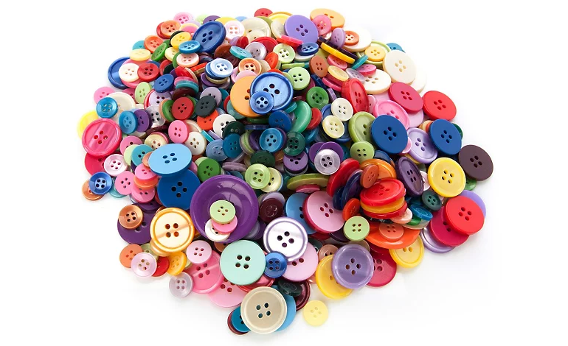
Friedensknopfgebet mit dem Projekt der Konfirmand*Innen
Kirche zeigt sich
Februar 2022-November 2022

Slide 2
Friedensknopfgebet – Der Text - lange Version
Fürbitte für den Frieden
Herr, unser Gott, die politische Situation, der Angriff Russlands auf die Ukraine macht uns traurig und wütend. Wir stehen vor dir und bringen vor dich die Opfer, die dieser Krieg bisher gekostet hat und noch kosten wird und die Opfer, die alle Kriege gekostet haben.
Wir stehen vor dir und bringen vor dich die Not der Menschen, die auf der Flucht sind, genauso wie die Not der Menschen, die in der Ukraine und in vielen Kriegsgebieten bleiben.
Wir stehen vor dir und bringen vor dich die Angst der Menschen in den Nachbarstaaten und bei uns. Die Angst um Angehörige, Freunde, Nachbarn, Verwandte und Kinder.
Wir stehen vor dir und bringen vor dich die Mächtigen der Welt. Die, die sich verirrt haben und auf einem falschen Weg sind. Die, die für sich glauben auf dem richtigen Weg zu sein und die richtige Lösung zu haben, ohne nach dir und deinem Willen zu fragen.
Mögen sich die Herzen der Mächtigen bewegen.
Wir stehen vor dir und bringen vor dich die ganze Welt. Gib die Erkenntnis, dass mit Krieg nichts gelöst wird, dass die Angst vor anderen nicht reduziert wird, ganz im Gegenteil wird durch Krieg nur noch mehr Leid und Angst geschaffen und das auf allen Seiten.
Herr, unser Gott, als Christen glauben wir, dass du unser Rufen hörst und wir beten gemeinsam…. Vater Unser.

Slide 4
Ablauf und Statements der Konfis
Ablauf und Statement von Friedrich
Hallo Britta,
Johannes und ich sind wieder zurück.
Wir haben das Friedensknopfgebet im Schillergymnasium vorgetragen.
Zur Einführung haben wir erklärt, warum wir das Friedensknopfgebet nachher beten wollen.
Wir erklärten ihnen dies mit der Situation, dem Angriffskrieg von Russland auf die Ukraine und außerdem mit dem ÖKR in Karlsruhe. Die Ukraine will nicht mehr zur Orthodoxen Kirche Russland gehören, sondern zur anderen Orthodoxen Kirche, zum Osten. Dadurch gab es bei dem Treffen keine Einigungen zu verschiedenen Themen.
Wir erklärten ihnen, dass wir das Gebet seit Februar 2022 beteten, immer am Kriegsausbruchstag. Danach teilten wir die Knöpfe aus und erklärten ihnen, was es mit den vier Löchern auf sich hat.
Also, dass die vier Löcher für die vier Teile im Gebet stehen. Danach teilten wir das Gebet aus und wir lasen das Friedensalphabet vor. Danach beten wir das Gebet gemeinsam in der Klasse.
Zum Schluss erklärten wir ihnen dann noch, dass sie den Knopf in ihre Hosentasche machen sollten und immer, wenn sie ihn bemerkten, an das Gebet denken sollten, und dass es nicht wichtig sei, das Gebet auswendig zu lernen, sondern dass der Knopf quasi für einen betete wenn man ihn berührte.
Wir haben nur positive Rückmeldung erhalten, dass sie es toll finden, dass wir uns für den Frieden einsetzten und viele Mitschüler erzählen, dass sie den Knopf haben und für den Frieden beten.
Mit lieben Grüßen Friedrich
ehen?

Slide 5
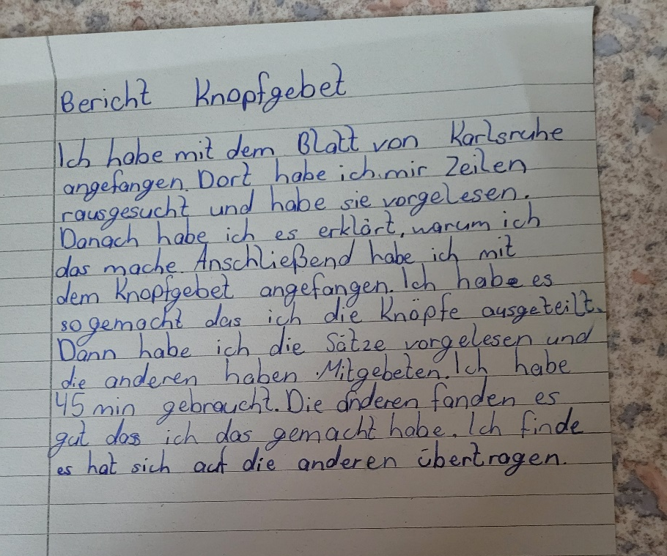
Ablauf und Statements der Konfis
Ablauf und Statement von Janina

Slide 6
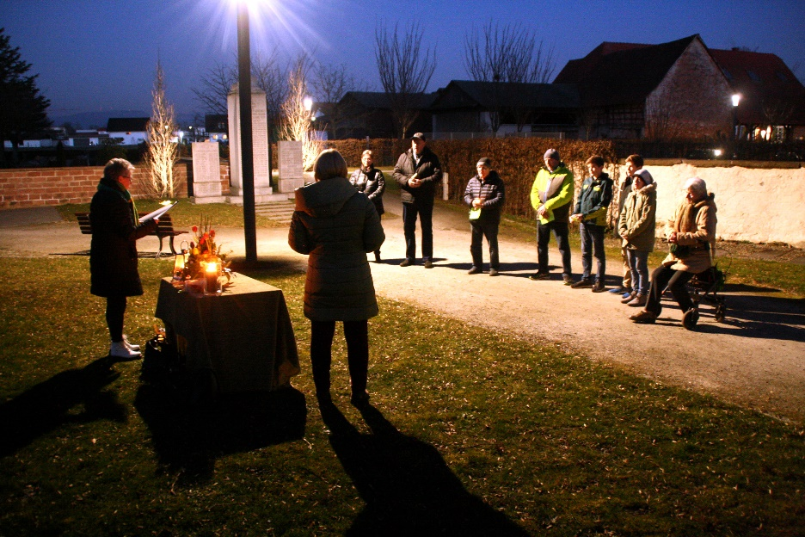
Ablauf und Statements der Konfis
Ablauf und Statement von Devin
Moritz und ich trugen das Knopfgebet vor der Klasse vor, ruhig und gefasst, da wir wussten, dass wir etwas Gutes für den Frieden und die Ukraine taten. Wir erklärten unseren Mitschülern, was im Unterricht in diesem Jahr besprochen wurde. Danach verteilten wir die Blätter mit dem Gebet und jeder bekam einen Knopf mit vier Löchern. Anschließend beteten wir gemeinsam für den Frieden in der Ukraine und in der ganzen Welt.

Slide 7
Ablauf und Statements der Konfis
Das Friedensknopf-Gebet (von Tim)
Wieso machen wir das?
Was bewirkt es?
Worum geht es?
Was haben wir in der Schule darüber gesagt?
Wir beten es an jedem 24. des Monats, da an diesem Tag der Krieg in der Ukraine angefangen hat.
Wir beten für den Frieden, nicht nur in der Ukraine sondern weltweit!
Es bewirkt, dass Menschen, die sich nicht so sehr mit dem Krieg beschäftigen, eventuell auch mit- beten!
Kurz gesagt geht es darum, dass nach dem Gebet, das etwa 15-20 Minuten dauert, 4-löchrige Knöpfe an jeden verteilt werden. Jedes Mal, wenn sie in ihre Tasche greifen, spüren sie den Knopf. Das soll sie an den Krieg auf der Welt erinnern und daran, dass sie mitbeten. Wenn einer betet und jeder mitbetet ist es bald die ganze Welt, die für den Frieden betet.
Wir haben in der Schule ein kurzes Gebet mit unserer Klasse durchgeführt. Wir haben alle Mitschüler gefragt ob sie mitmachen wollen. Jeder hat einen Zettel bekommen, wo sie mitbeten konnten. Wir hatten das Gebet gebetet, dann sagten wir noch etwas über die 11. Vollversammlung des ökumenischen Rates der Kirchen in Karlsruhe, in der es vor allem um den Krieg in der Ukraine geht und die dadurch sehr behindert war.
Am Ende bekam jeder Schüler, der mitgemacht hat ein Knopf.

Slide 8
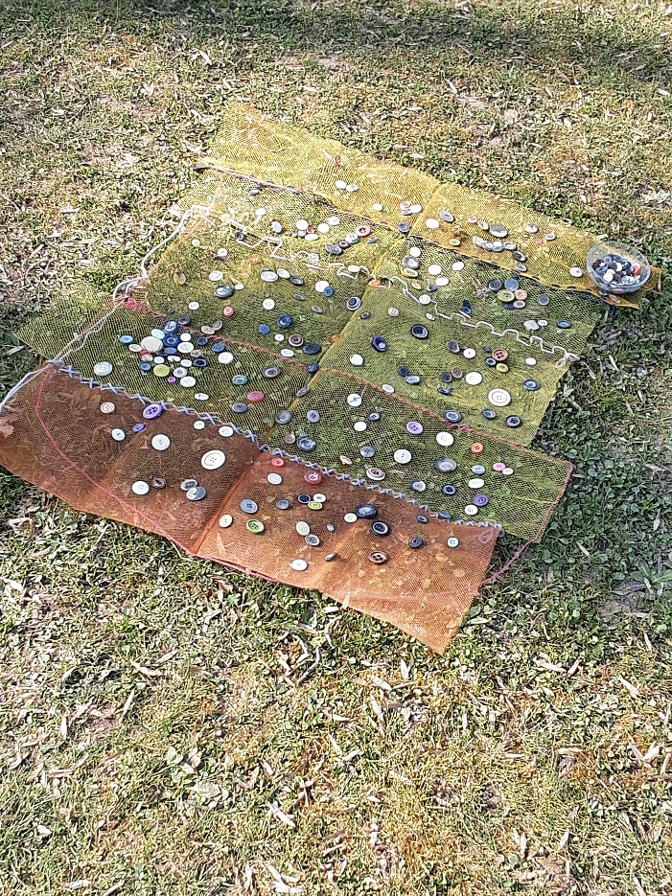
Ablauf und Statements der Konfis
Friedensknopfgebet von Emelie
Zuerst wurde das Friedens-ABC vorgestellt und dann bekam jede/r Schüler/in einen Knopf, wenn möglich mit vier Knopflöchern. Anschließend beteten alle laut zusammen das Knopfgebet.
Insgesamt beten wir das Friedensknopfgebet 20 min lang.

Slide 9
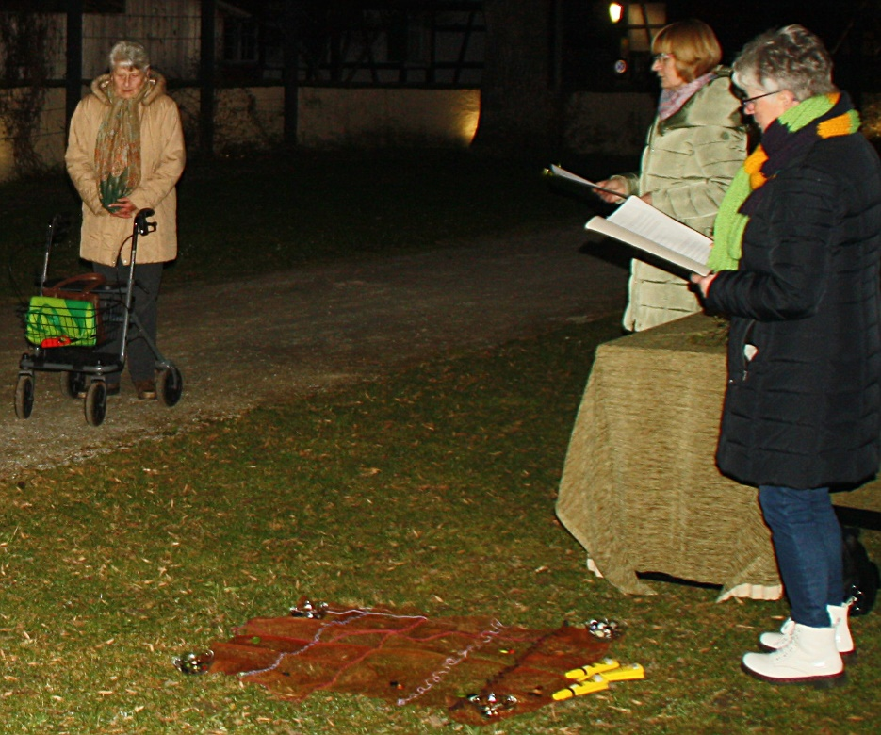
Friedensknopfgebet – kurze Version
Text, der bei der Weitergabe eines Knopfes gesagt werden kann:
Nimm einen Knopf in deine Hand. Fühle, wie hart dein Knopf ist. Denke an Menschen, die gerade durch eine harte Zeit gehen. Bitte Gott darum, ihnen zu helfen.
Nimm einen Knopf in deine Hand.
Fühle die Knopflöcher.
Durch diese Löcher lässt sich etwas
miteinander verbinden.
Bitte Gott um Frieden.

Slide 10
Reaktionen aus der Gemeinde, Presse-Echo
Ein Gemeindeglied gab folgende Rückmeldung an die Kirchengemeinde: „Eine tolle Sache, das Friedensgebet. Es hat auch uns Teilnehmern als "Gemeinde" als auch Vorbereitende ein großes Ventil gegeben, unsrer Betroffenheit, Wut und Trauer Ausdruck zu geben und nicht nur untätig und hilflos alleine zuhause zu sitzen.
Pressebericht: Friedensknopfgebet am 28.02.2022
Willstätt-Eckartsweier (elf). Seit dem vergangenen Sonntag lädt die Kirchengemeinde Eckartsweier bis zum kommenden Sonntag jeweils um 18.45 Uhr zu einem viertelstündigen Friedensknopfgebet ein. Hinter der Kirche im Freien können sich Interessierte zu einem Kreis versammeln und eine Andacht halten.
Pfarrerin Britta Gerstenlauer hat sich das Knopfgebet ausgedacht, weil Knöpfe dazu geeignet sind, Verbindungen herzustellen. So wollen wir hier in Deutschland, fern und doch nicht so weit weg, der Geschehnisse in der Ukraine gedenken und für die vielen betroffenen Menschen beten und so eine innere Verbindung zu ihnen herstellen. An jedem dieser Abende kann der Besucher einen Knopf aus einem kleinen Schüsselchen nehmen und auf ein Tuch kleben. Am Ende der Gebetsreihe könnte dann ein bunt beklebtes Erinnerungstuch entstanden sein.

Slide 11
Reaktionen aus der Gemeinde, Presse-Echo
Pressebericht: Friedensknopfgebet 7. bis 13. März 2022
Willstätt-Eckartsweier (elf). Das Friedensknopfgebet wird in dieser Woche weitergeführt, das teilt Pfarrerin von Eckartsweier und Sand Britta Gerstenlauer mit. „Der Krieg gegen die Ukraine hält an“, sagte die Pfarrerin, „und wir können nicht viel mehr tun, als an die Menschen dort zu denken.“ Also finden sich auch in dieser Woche wieder die Menschen aus dem Dorf jeden Abend um 18.45 Uhr hinter der Kirche in Eckartsweier zu einem Gebet zusammen und halten Fürbitte für die gebeutelten Ukrainer. Auf einem Tuch kann sich jeder Teilnehmer eintragen, indem er einen Knopf als verbindendes Element zu den angegriffenen Menschen in dem überfallenen Land aufklebt.

